Slide 1
DIRIS LIMA NORTE
CENTRO DE SALUD CARLOS CUETO FERNANDINI-LOS OLIVOS
CONSULTORIO DE NUTRICION
LICENCIADA ANA MONTORO ASENCIOS
IBCLC L-30101 CONSULTORA INTERNACIONAL DE LACTANCIA MATERNA.
21 /SETIEMBRE/2017

Slide 2
COMO PONER EN PRACTICA EL PASO 10:DE LA ESTRATEGIA AMIGOS DE LA MADRE Y EL NIÑO
PASO 10: F0MENTAR EL ESTABLECIMIENTO DE GRUPOS DE APOYO A LA LACTANCIA NATURAL Y PROCURAR QUE LAS MADRES SE PONGAN EN CONTACTO CON ELLOS A SU SALIDA DEL HOSPITAL O CLÍNICA.

Slide 3
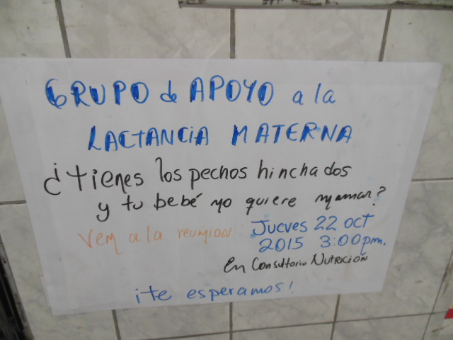
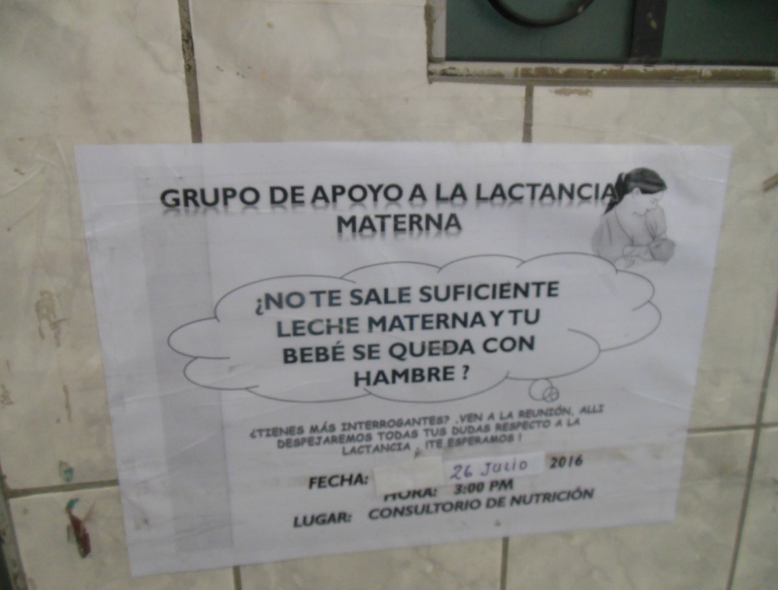
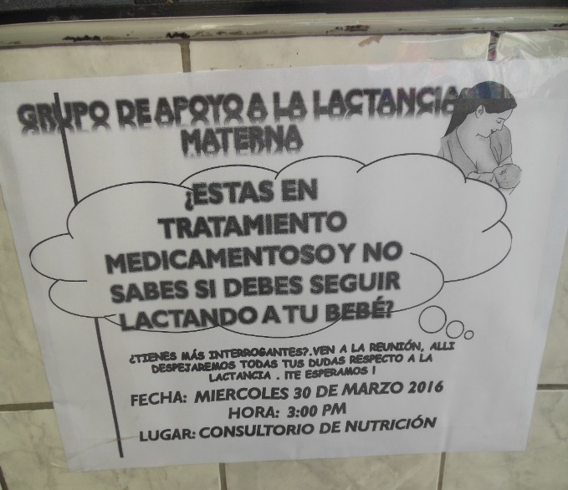
PROPAGANDA:GRUPO DE APOYO A LA LACTANCIA MATERNA(GALM):

Slide 4
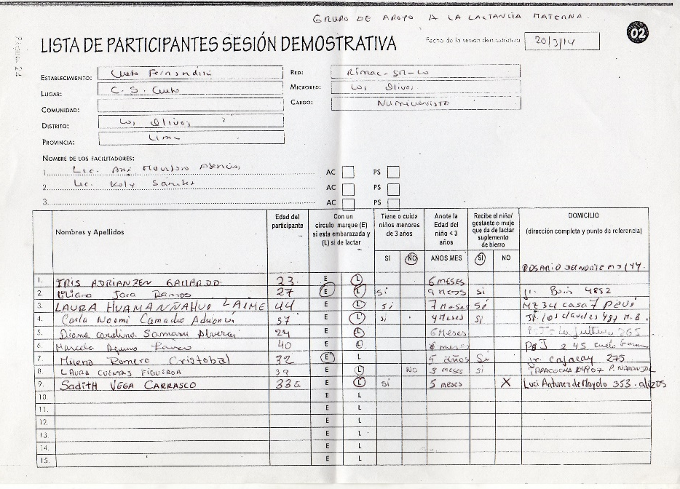
REGISTRO DE ASISTENTES:

Slide 5
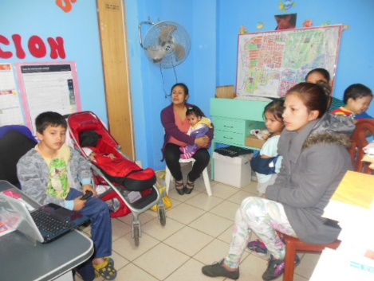
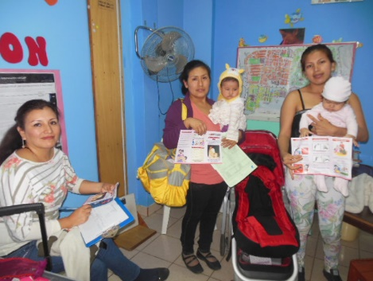
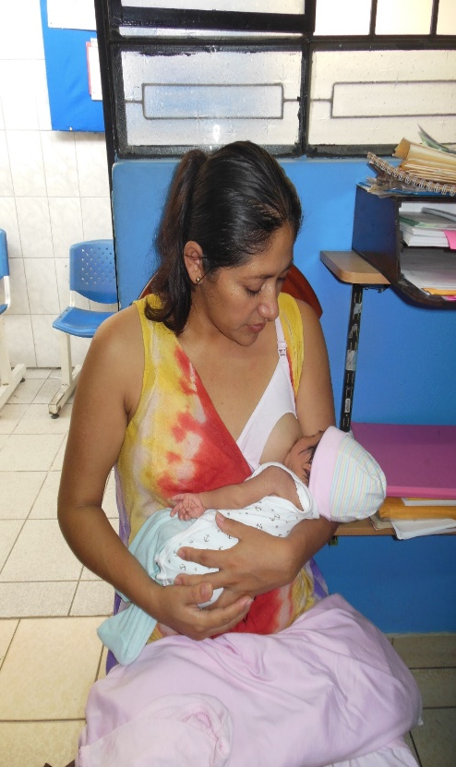
EJECUCIÓN DE LA SESIÓN DE APOYO:

Slide 6
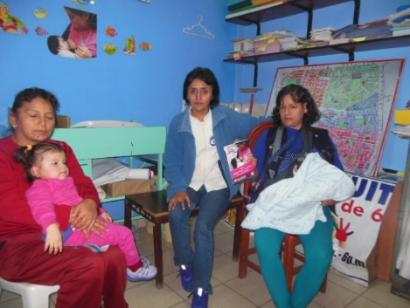
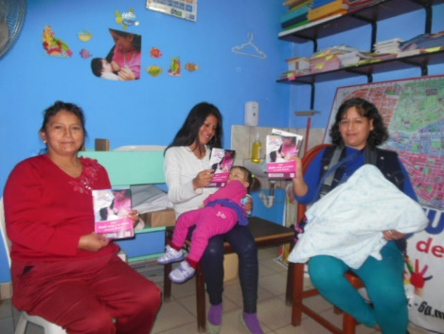
EJECUCION DE LA SESION DE APOYO:

Slide 7
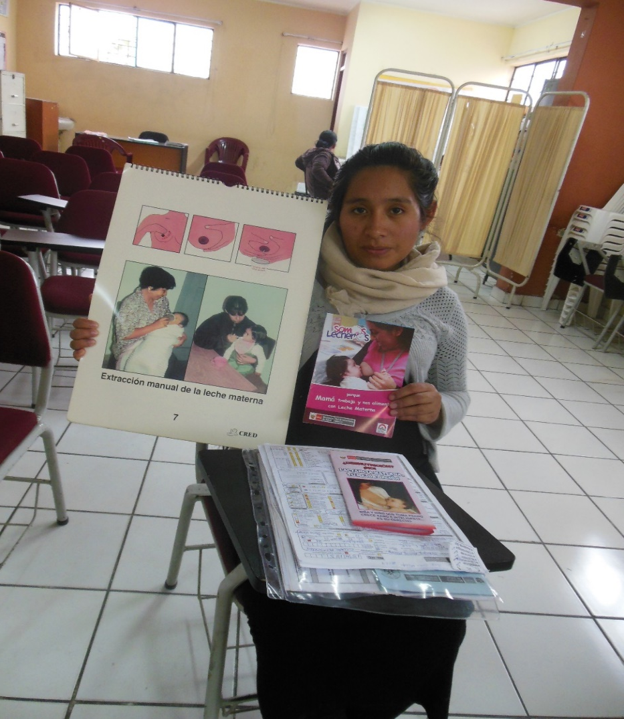
EJECUCIÓN DE LA SESION DE APOYO:

Slide 8
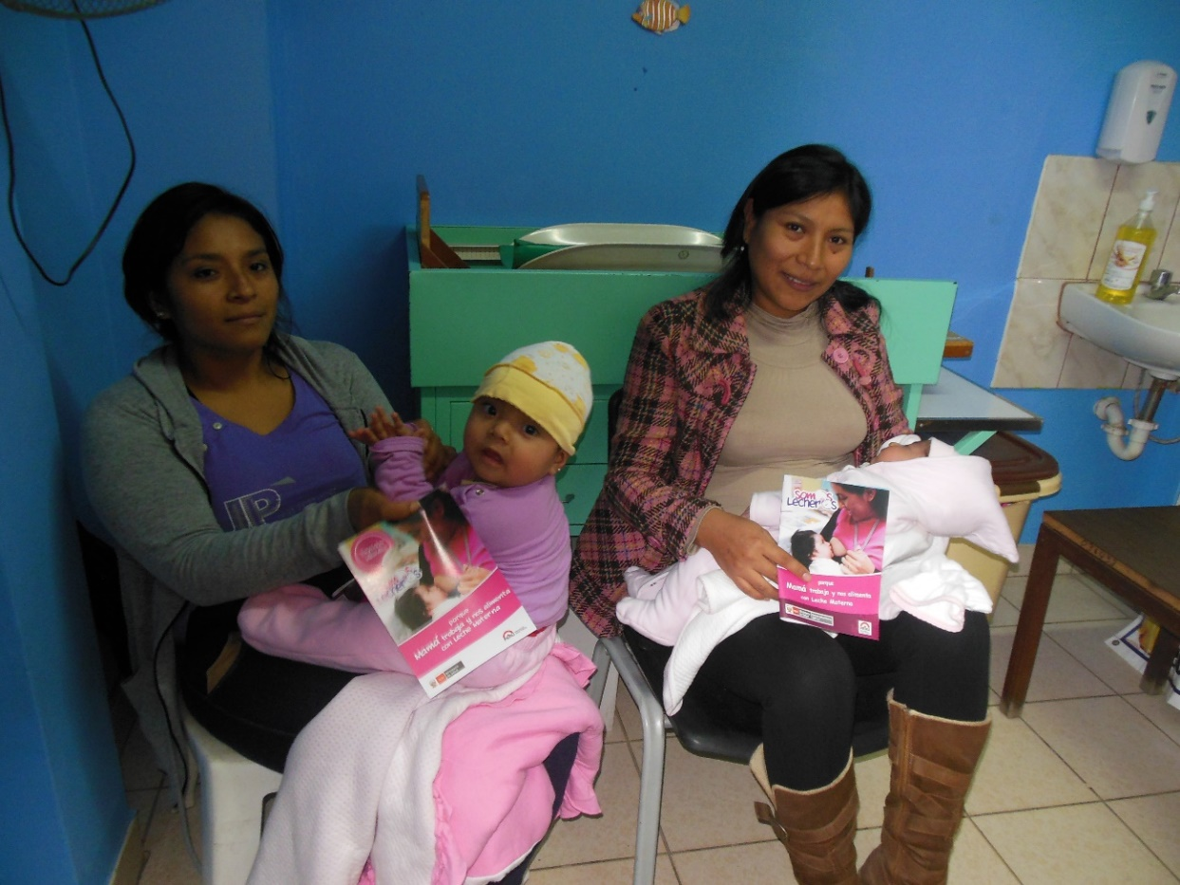
EJECUCIÓN DE LA SESSION DE APOYO:

Slide 9
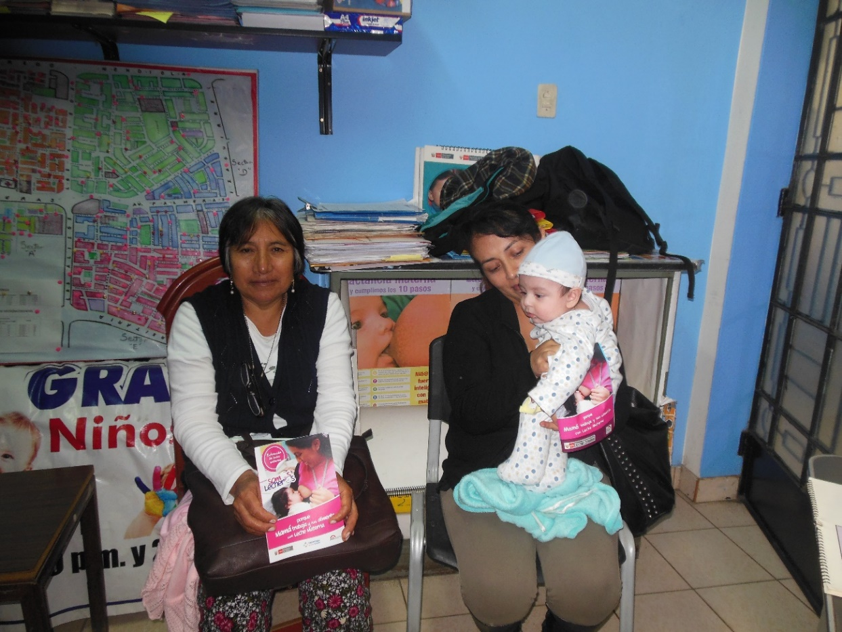
EJECUCIÓN DE LA SESION DE APOYO:

Slide 10
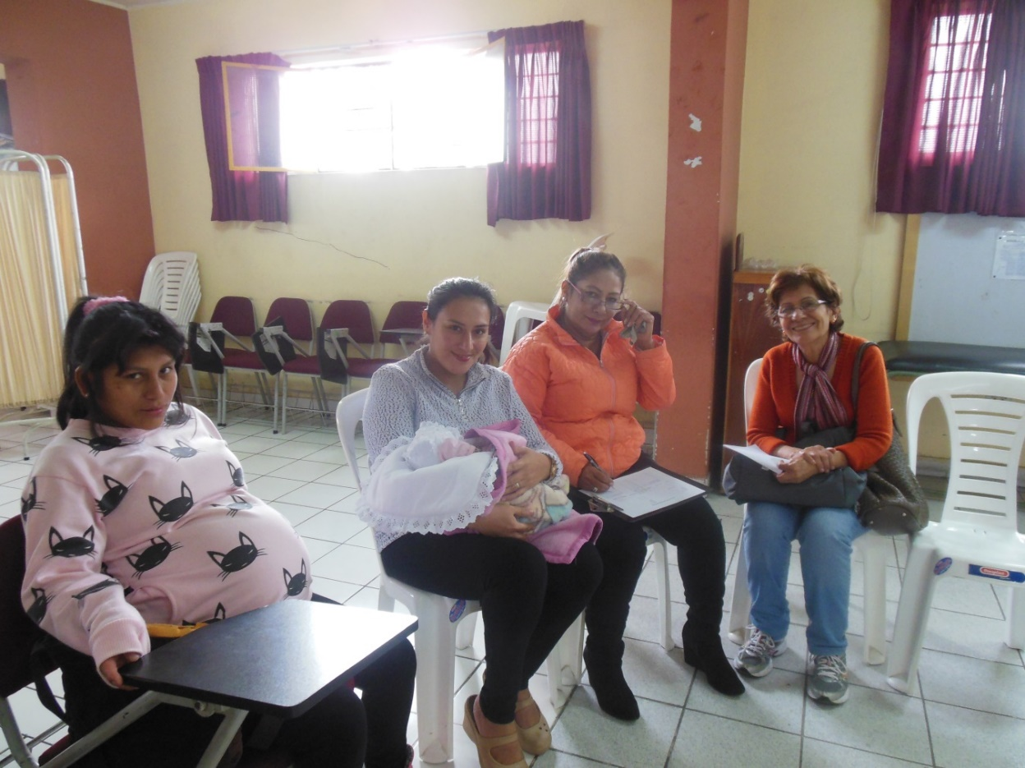
EJECUCIÓN DE LA SESION DE APOYO:

Slide 11
SEGÚN GUIA TECNICA DE IMPLEMENTACION DE GRUPOS DE APOYO COMUNAL PARA PROMOVER Y PROTEGER LA LM EXITOSA:RM N°260-2014-MINSA:
1)EL PERSONAL DE SALUD SENSIBILIZADO EN EL TEMA DE PROMOCION DE LM TIENE QUE SELECCIONAR A LAS MADRES GUIA(CON UN PERFIL ADECUADO).
2)EL PERSONAL DE SALUD ENCARGADO DE IMPLEMENTAR LOS GRUPOS DE APOYO EJECUTARÁ EL TALLER DE CAPACITACIÓN A LAS MADRES GUIAS: 12 HORAS DE DURACIÓN: 4 SESIONES DE 3 HORAS Ó 6 SESIONES DE 2 HORAS.
3)EL PERSONAL DE SALUD ACOMPAÑAMIENTO Y ASESORIA A LAS MADRES GUIAS.
4)PARA LA IMPLEMENTACIÓN DEL GRUPO DE APOYO:
-ESTRATEGIAS PARA LA CONVOCATORIA DE LAS MADRES.
-DESIGNACION DE UN NOMBRE PROPIO PARA EL GRUPO.
-ELABORACIÓN DE NORMAS DE CONVIVENCIA.
-ACUERDO DEL LUGAR, HORA Y PERIODICIDAD DE LAS REUNIONES.
-ELABORACION DE UNA LISTA CON LOS TEMAS DE INTERES:LM,ALIMENTACION INFANTIL

Slide 12
SEGÚN RM 260-2014:
PARA EL FUNCIONAMIENTO DEL GRUPO DE APOYO:
-PREPARAR LAS SESIONES DE ACUERDO ALOS TEMAS PRIORIZADOS.
-DESARROLLAR ESTRATEGIAS PARA MANTENER CONTACTO CON LAS MADRES INTEGRANTES.
-ORGANIZACIÓN DEL CUIDADO DE LOS NIÑOS Y NIÑAS PARA QUE LAS MADRES INTEGRANTES PUEDAN PARTICIPAR DURANTE LAS REUNIONES.
-DESARROLLO DE HABILIDADES COMUNICACIONALES PARA MANTENER LA ATENCIÓN Y LA ADECUADA RELACIÓN DELGRUPO-
-DESARROLLO DE ESTRATEGIAS PARA LOGRAR CONTINUIDAD DE ASISTENCIA.

Slide 13
SEGÚN RM260-2014 MINSA:
FACILITACIÓN DE LAS SESIONES DE LOS GRUPOS DE APOYO: DEBEN TENER 5 MOMENTOS:
1)REGISTRO Y BIENVENIDA
2)MOTIVACION: 10 MINUTOS.
3)INTRODUCCIÓN AL TEMA:10 MINUTOS.
4)ORGANIZACIÓN DE LA DISCUSIÓN: 20 MINUTOS.
5)ACUERDOS :15 MINUTOS

Slide 14
SI UNA MADRE SABE QUE EN SU COMUNIDAD HAY UN GRUPO DE APOYO DE LA LACTANCIA MATERNA ,SE SENTIRÁ FORTALECIDA PARA CONTINUAR CON LA VALIENTE DECISIÓN DE OFRECER A SU HIJO/ HIJA LO MEJOR QUE ELLA PRODUCE: SU LECHE; CONVIRTIÉNDOSE EN UN AGENTE DE CAMBIO POR UNA HUMANIDAD MEJOR NUTRIDA.

